Slide 1
激光前沿技术期末课程汇报
回音壁微腔激光器
刘润泽
中国科学院光电技术研究所矢量光场中心

Slide 2
目录
1，回音壁微腔激光器原理
2，回音壁微腔激光器类型
3，回音壁微腔激光器工艺

Slide 3
1，回音壁微腔激光器原理
泵浦：既有电泵浦又有光泵浦
增益介质：Ⅲ-Ⅴ族半导体的量子阱、Nd离子、Er离子…
微腔激光器
三要素
FP腔
表面等离激元腔
谐振腔（微腔）：
光子晶体腔
微腔与一般谐振腔的区别：更小的谐振腔体积，更分散的谐振频谱，其将光限制到极小的体积内，具有更高Q值，同时极大增强了光与物质相互作用
回音壁腔

Slide 4
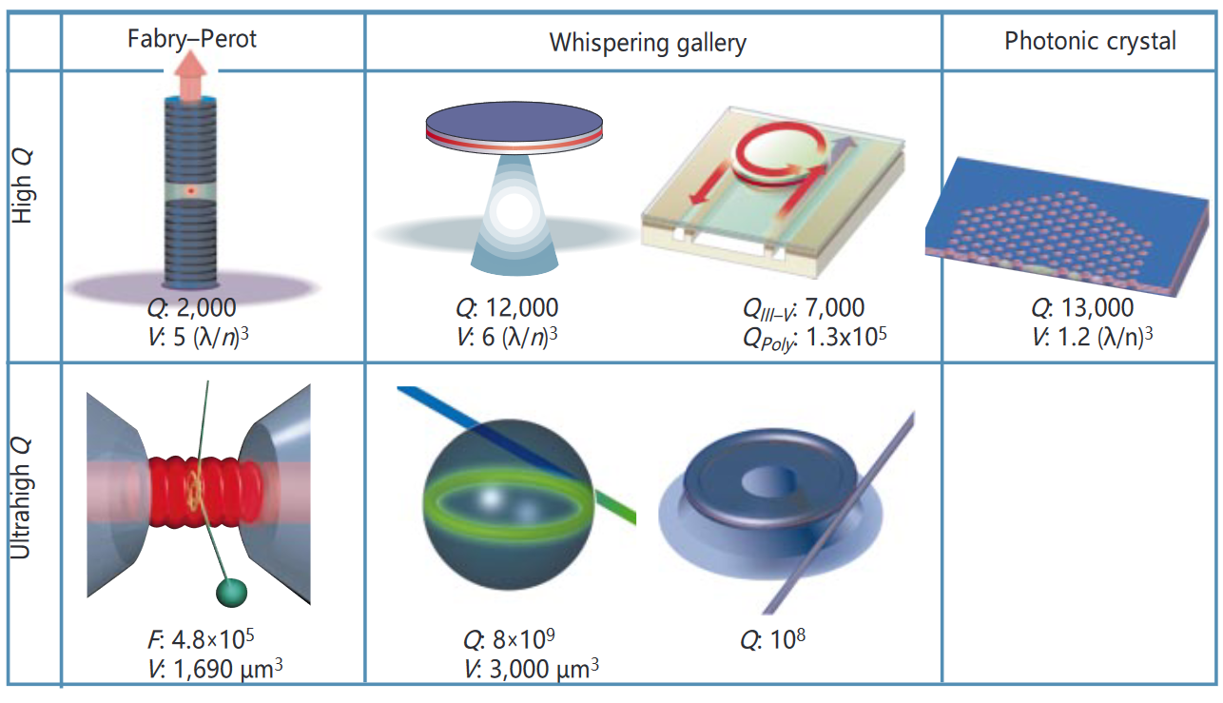
1，回音壁微腔激光器原理
各类微腔性能对比
Nature.424(6950):839–846
回音壁微腔的特点：高品质因子（理论可达$10^{10}$）、小模式体积、可片上集成

Slide 5
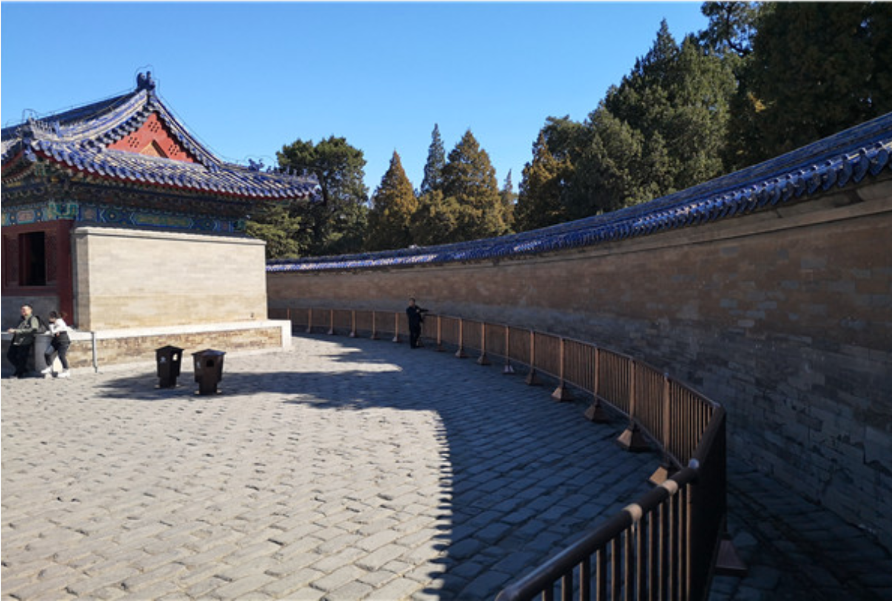
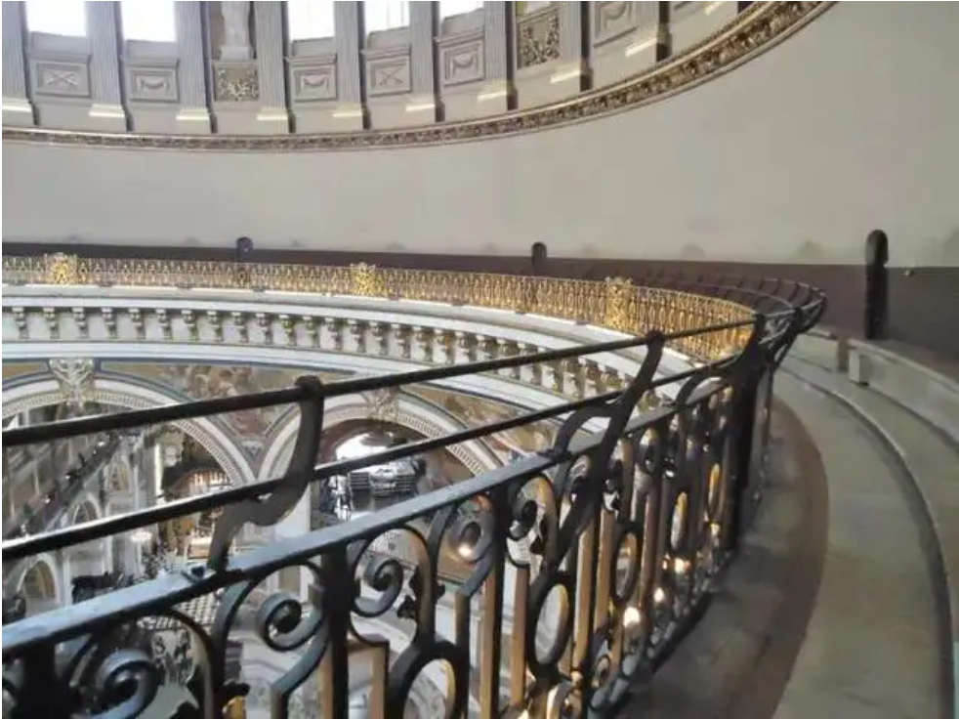
1，回音壁微腔激光器原理
什么是回音壁（WhisperingGallery）？
北京天坛回音壁
圣保罗大教堂耳语回廊
在著名的北京天坛回音壁,两个人侧向墙壁说话,即使相距很远也能够相互听得非常清楚。类似的有趣现象也在伦敦圣保罗教堂的耳语回廊被发现,并且早在1910年LordRaleigh就已率先开展相关的研究工作。其原理是声波可以不断地在弯曲光滑的墙面反射而损耗很小,所以声音可以沿着墙壁传播很远的距离

Slide 6
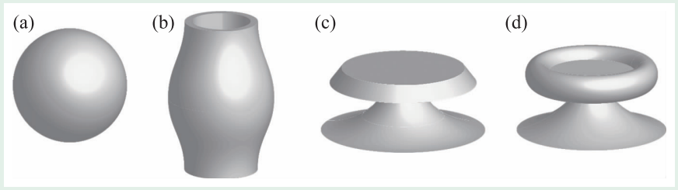
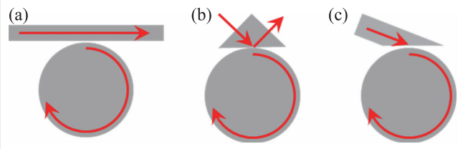
1，回音壁微腔激光器原理
光学回音壁微腔的类型与耦合方式
光学回音壁微腔主要类型
光学回音壁微腔主要耦合方式
由于回音壁模式是基于全内反射形成，微腔内行波波矢大于自由空间波矢，由于动量失配，自由空间的光很难耦合到回音壁模式微腔内，因此通常采用近场耦合方式。常用的近场耦合方式是利用动量匹配的倏逝场进行耦合。常用的有（a）光纤锥；（b）棱镜；（c）侧边抛磨光纤等。
（1）微球腔
（2）微泡腔
（3）微盘腔
（4）微芯圆环腔
唐水晶,李贝贝,肖云峰.回音壁模式光学微腔传感[J].物理,2019,48(3):137-147.

Slide 7
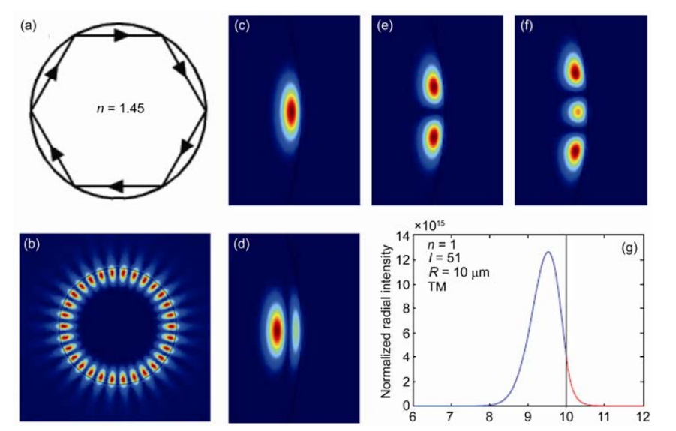
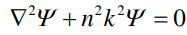
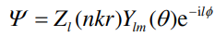
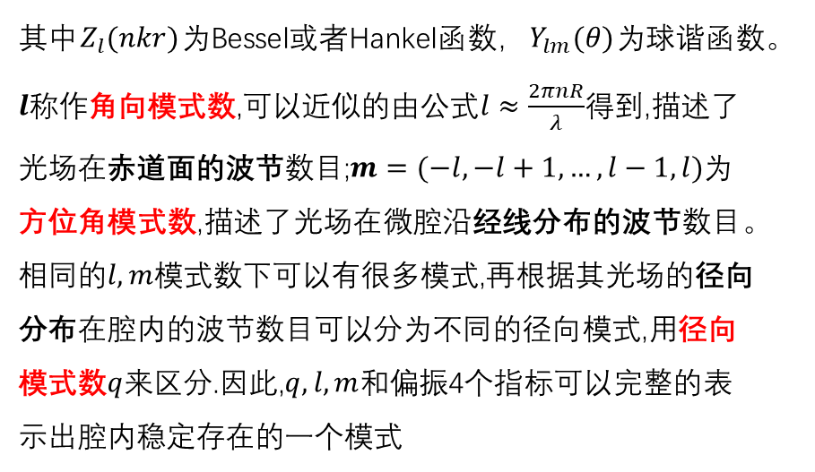
1，回音壁微腔激光器原理
光学回音壁微腔原理
二维近似的标量亥姆霍兹方程
球腔解
其中$Z_{l}(nkr)$为Bessel或者Hankel函数，$Y_{lm}(θ)$为球谐函数。$l$称作角向模式数,可以近似的由公式$l≈\frac{2πnR}{λ}$得到,描述了光场在赤道面的波节数目;$m=(−l,−l+1,…,l−1,l)$为方位角模式数,描述了光场在微腔沿经线分布的波节数目。相同的$l,m$模式数下可以有很多模式,再根据其光场的径向分布在腔内的波节数目可以分为不同的径向模式,用径向模式数$q$来区分.因此,$q,l,m$和偏振4个指标可以完整的表示出腔内稳定存在的一个模式
(a)回音壁微腔中光线传播示意图以及(b)赤道面回音壁模式(c)-(f)不同模式数的光场分布(g)基模径向场强分布
SciSin-PhysMechAstron,2012,42:1155–1175

Slide 8
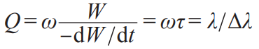
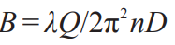
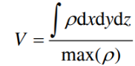
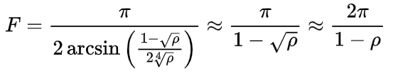
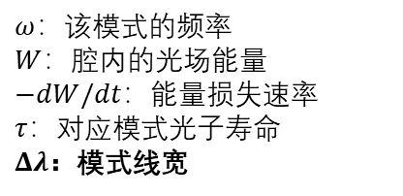
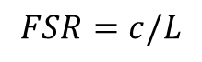
1，回音壁微腔激光器原理
回音壁微腔参数解析
品质因子Q
功率堆积因子B
$ω$：该模式的频率
$W$：腔内的光场能量
$−dW/dt$：能量损失速率
$τ$：对应模式光子寿命
$Δλ$：模式线宽
功率堆积因子B用来描述腔内功率与输入功率之比，即对应着光子在腔内循环的圈数
环形腔自由光谱范围FSR
$$FSR=c/L$$
Q值越高，光子寿命越长，被束缚的光场与物质相互作用越强
自由光谱范围描述了轴向模式间隔，在发射光谱当中一般为峰值间隔
模式体积V
精细度F
模式体积V越小,相同能量的光引起的局部电磁场强度越大,因此光和物质的相互作用就越强.
高精细度表示谐振峰越细锐，可以表示为自由光谱范围FSR与谱线半高全宽FWHM之比

Slide 9
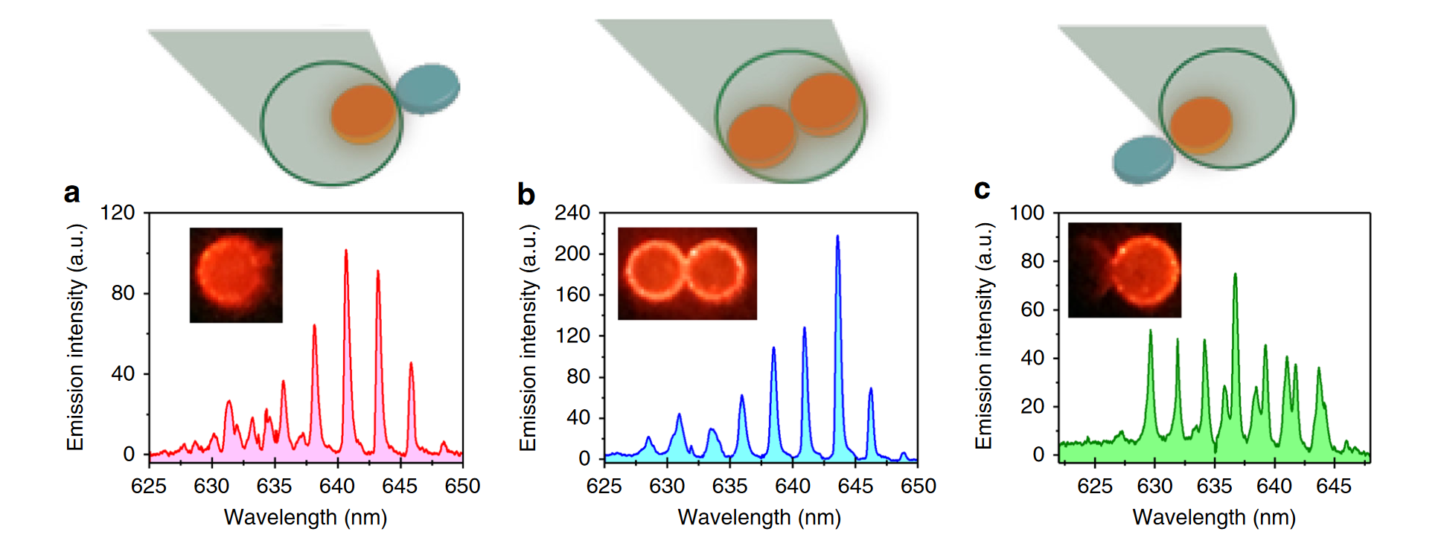
2，微腔激光器类型
更加灵敏——可用于微粒检测的非厄米PT对称激光器
人工设计的WGM缺陷会产生可用于微粒检测的模式劈裂（即顺时针与逆时针模式简并的打开）。右图的工作为了探究多大程度上这种模式劈裂现象会存在，设计了一个耦合微腔模型。微腔激光器采用了量子点(core/ alloyed-shell CdSe/Cd1−xZnxSe1−ySy CQDs)的增益方案。有趣的是，当均匀光照（Nd:YAG激光器的二次谐波）泵浦两耦合微腔的时候，这种劈裂现象会消失，而单单泵浦其中之一则仍会出现劈裂。文章采用非厄米模型对此进行了解释，认为是系统三模式哈密顿量的非厄米简并点的存在，使得腔间耦合对腔内模式劈裂进行了调制。
NatCommun 10,561(2019)

Slide 10
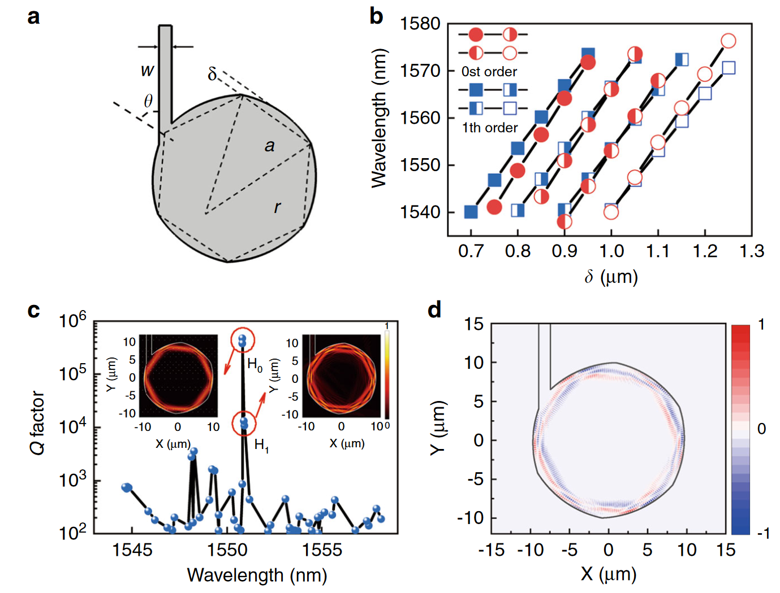
2，回音壁微腔激光器类型
更加随机——混沌腔激光器
混沌半导体激光器由于产生不可预测的随机数而受到广泛的研究，特别是具有外部光反馈的激光器。然而，外部反馈下的混沌激光受到外部反馈环路时间的阻碍，导致混沌输出出现相关峰。在此，右图的工作展示了第一个基于内模相互作用的双模微腔自混沌微激光器，并利用自混沌激光输出实现了随机数的生成。通过将模态频率间隔调整到接近本征弛豫振荡频率，预测并实现了由内模态相互作用引起的非线性动力学，包括自混沌和周期振荡。内模相互作用和相应的载流子空间振荡为孤立激光器非线性动力学的模态工程奠定了基础。该发现为高速随机数生成提供了一种新的、简单的、可控的、鲁棒的光学混沌生成方法。
Light:Science&Applications(2022)11:187

Slide 11
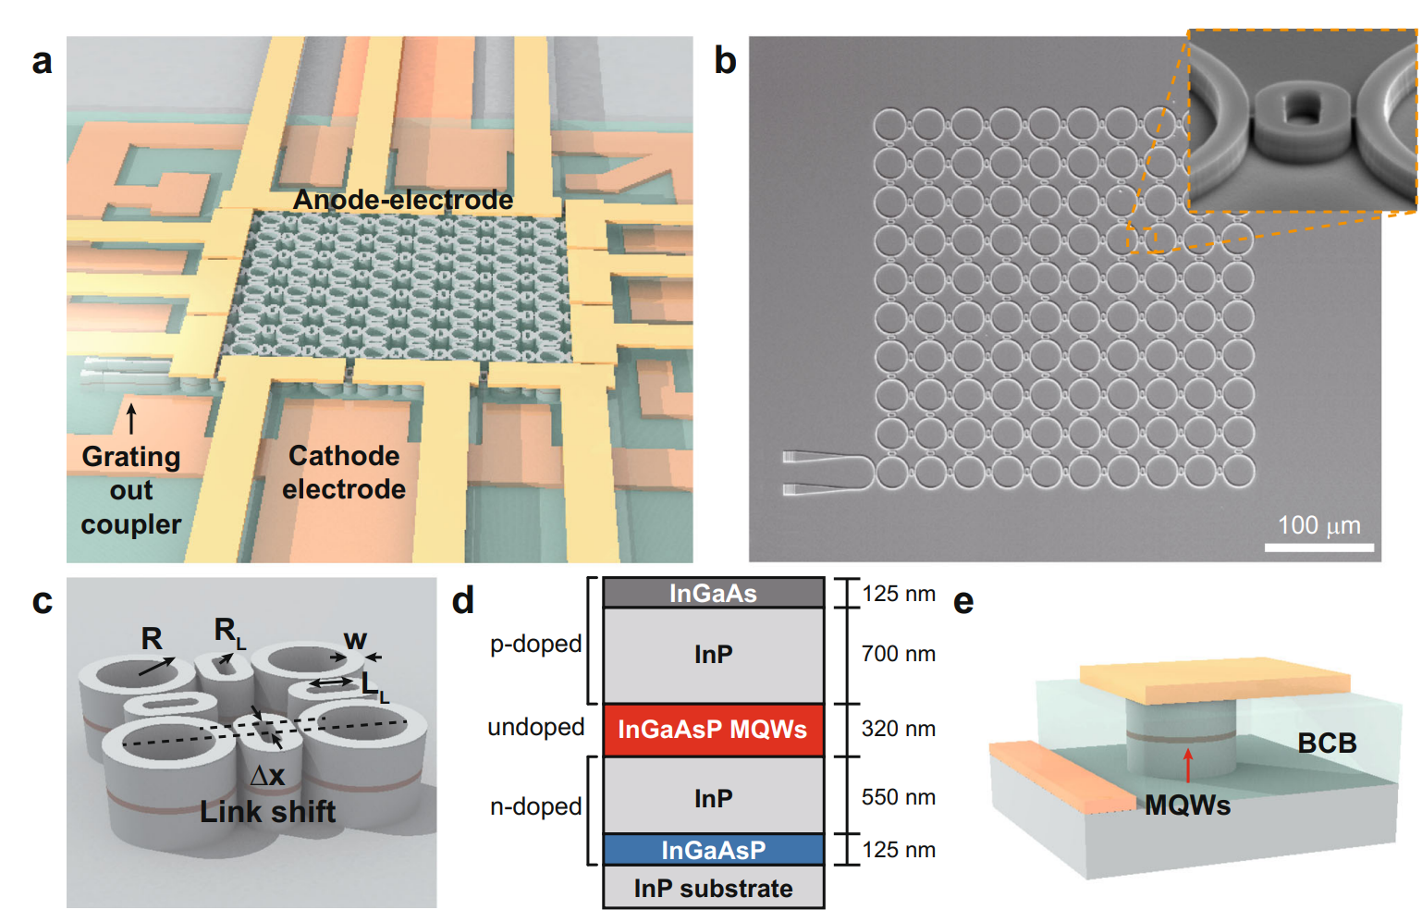
2，回音壁微腔激光器类型
更加稳定——拓扑微腔激光器
如何设计合适的拓扑结构实现阵列的高效电泵浦以及模式的极大局域化是拓扑激光器的重要命题。
右图的工作是首个室温下的电泵浦拓扑绝缘体激光器，其工作在通讯波段。该工作用光子学微环谐振腔阵列模拟了量子自旋霍尔效应，其中谐振腔的耦合借助了非周期的链接结构。阵列外周部分被电泵浦时，一个均匀的边缘模态会被激发出来。该阵列的拓扑特征使得激光器能够单频输出，即使当外围被局域激发时出现了多模。
室温电泵浦的拓扑绝缘体微腔激光器
NatCommun 12,3434(2021)

Slide 12
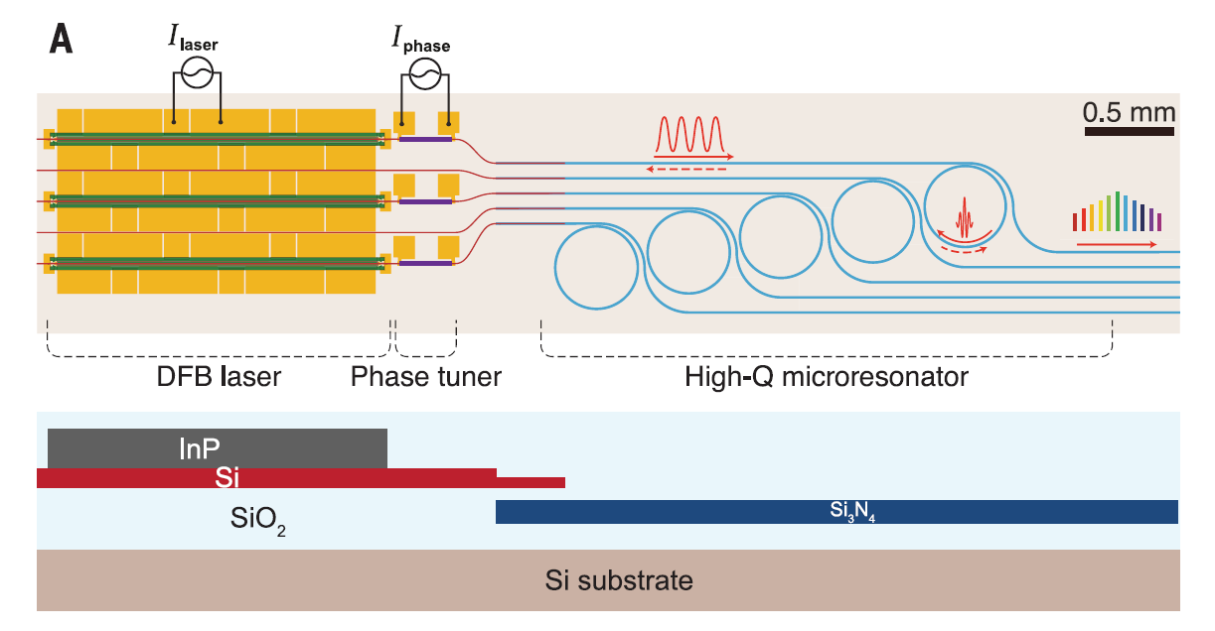
2，回音壁微腔激光器类型
更强非线性效应——微腔光频梳
Science 373, 99–103 (2021)
硅光子学可以在芯片上实现光学功能的晶圆级集成。微腔光频梳通过高品质因数微腔中的强非线性光学效应（如克尔效应和四波混频）将泵浦光转换成一系列等间隔的频率分量。泵浦光在微腔内循环并与腔模相匹配，产生稳定且均匀的光频梳输出。硅基激光频率梳可以为每秒太比特收发器、并行相干光探测和测距或光子学辅助信号处理提供相互相干激光线的集成源。右图的工作报道了在单片硅衬底上结合了磷化铟/硅(InP/Si)半导体激光器和超低损耗氮化硅(Si3N4)微谐振器的异质集成激光孤子微梳。通过使用互补的金属氧化物半导体兼容技术，可以在一片晶圆上生产数千个器件。通过芯片上对激光微谐振器相对光相位的电气控制，这些设备可以输出100千兆赫兹重复频率的单孤子微梳。此外，由于InP/Si激光器对Si3N4微谐振腔的自注入锁定，还观察到了激光频率噪声降低。

Slide 13
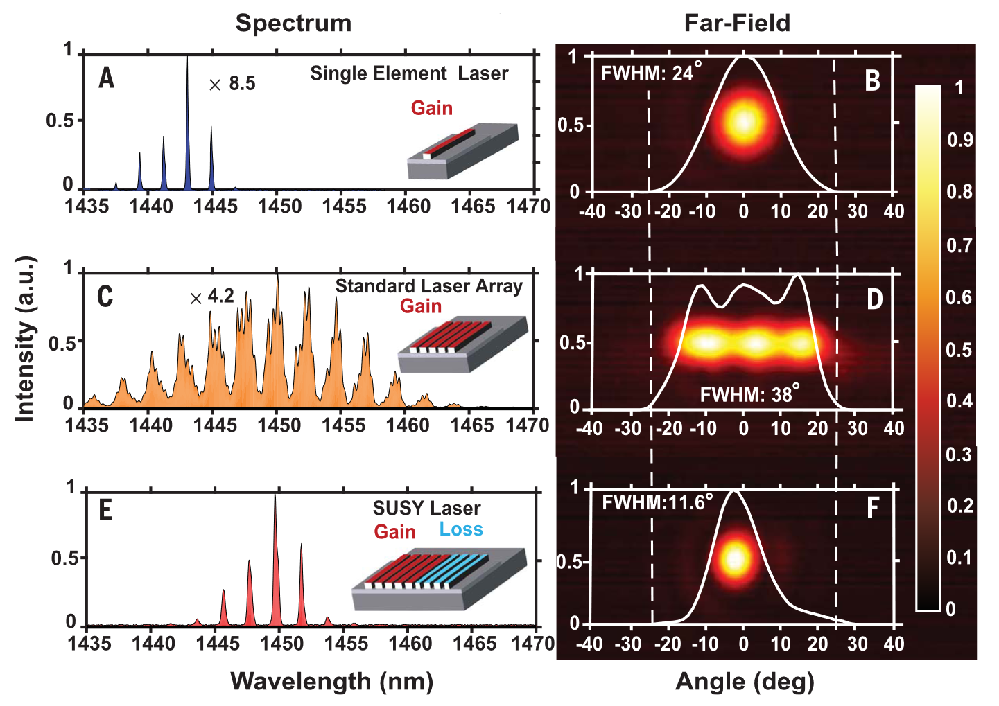
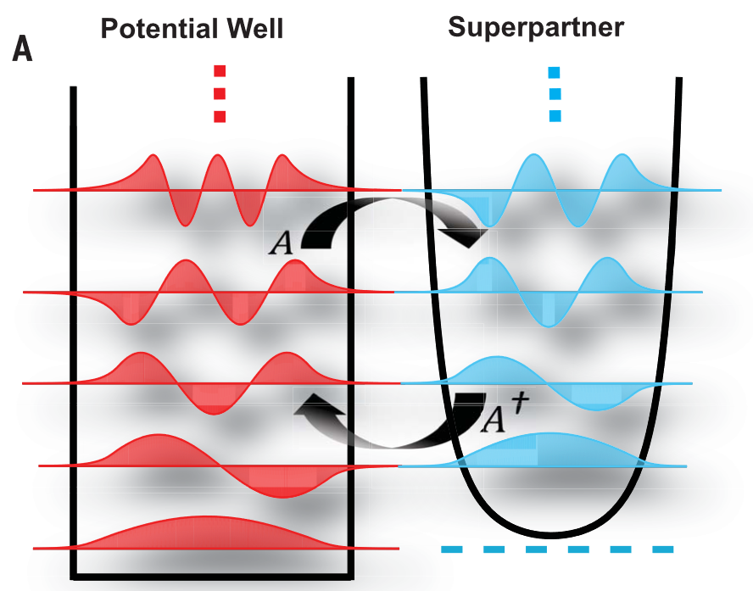
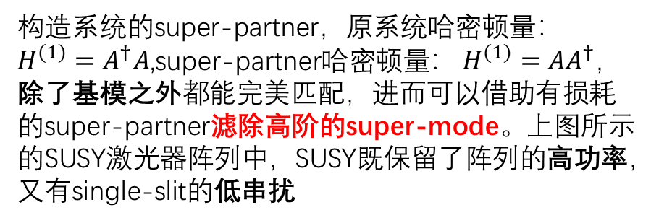
2，回音壁微腔激光器类型
更高功率、更低发散——阵列输出的超对称微腔阵列激光器
使用回音壁微腔可以实现二维超对称激光阵列
超对称激光器原理示意图
超对称激光器与其他激光器对比
超对称（supersymmetry,SUSY）首先在弦论与量子场论中提出，其目的为统一自然界的四大相互作用，然而目前为止还未在实验中观测到。作为一种基于数学的理论，超对称理论在其他领域，如凝聚态物理、光学等方面提供了启示。
构造系统的super-partner，原系统哈密顿量：$H^{(1)}=A^{†}A$,super-partner哈密顿量： $H^{(1)}=AA^{†}$，除了基模之外都能完美匹配，进而可以借助有损耗的super-partner滤除高阶的super-mode。上图所示的SUSY激光器阵列中，SUSY既保留了阵列的高功率，又有single-slit的低串扰
Science363,623–626(2019)

Slide 14
3，回音壁微腔激光器工艺
回音壁微腔工艺流程
Nature421,925-927(2003)

Slide 15
谢谢！

